Slide 1



Slide 2
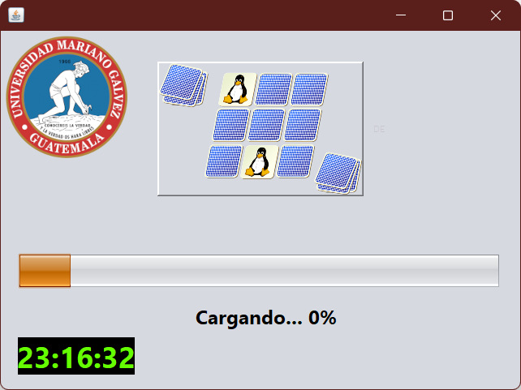

Pantalla de bienvenida

Slide 3
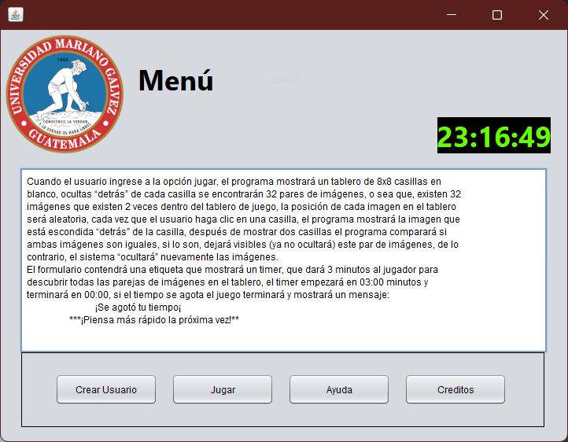

Pantalla de menú

Slide 4
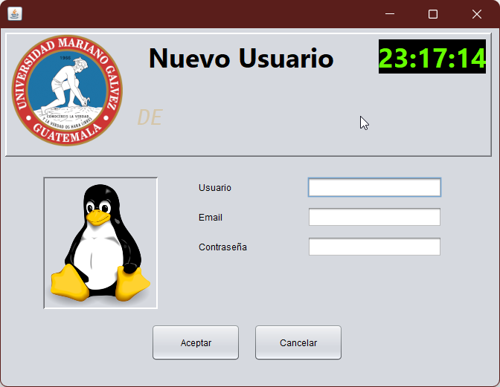

Pantalla de nuevo usuario

Slide 5
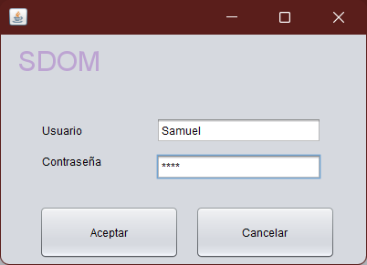

Login de usuario

Slide 6
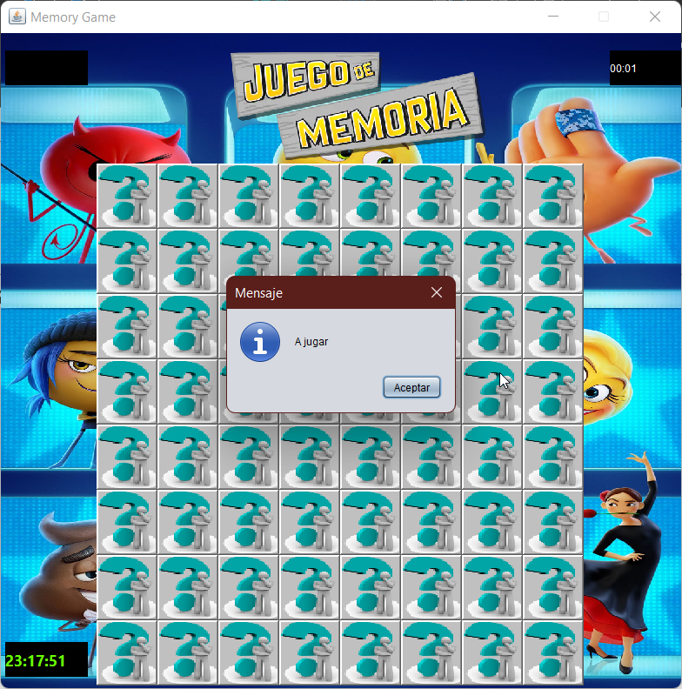

Tablero de juego

Slide 7
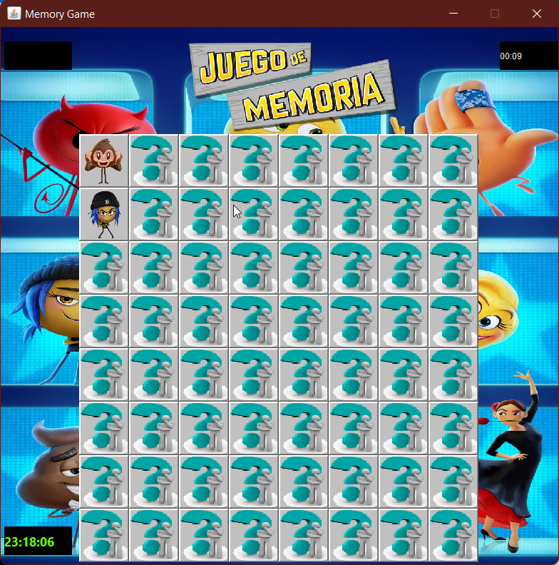

Juego

